Slide 1

工 程 图 学 I
A Course of the Graphic Fundamentals

Slide 2
简单结构一

Slide 3
简单结构二

Slide 4
简单结构三

Slide 5
简单结构四

Slide 6

简单结构五

Slide 7
简单结构六

Slide 8
简单结构七

Slide 9
简单结构八

Slide 10
简单结构九

Slide 11

简单结构十

Slide 12
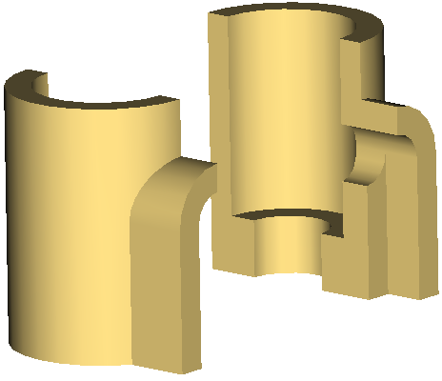
简单结构十一

Slide 13
简单结构十二

Slide 14
三、组合体读图举 例
1、切割式组合体
2、切割、叠加式组合体

Slide 15
分析
切割式组合体三：由主、俯视图，画侧视图。

Slide 16
切割式组合体四：由主、侧视图，画俯视图。
分析

Slide 17
步骤一
题目

Slide 18
步骤二
题目

Slide 19
步骤三
题目

Slide 20
完成

Slide 21
切割式组合体五：由主、侧视图，画俯视图。
分析

Slide 22
步骤一

Slide 23
步骤二

Slide 24
步骤三

Slide 25
完成

Slide 26
切割式组合体七：由俯、侧视图，画主视图。

Slide 27
2、切割、叠加式组合体读图举例

Slide 28

切割、叠加式组合体三: 由俯、侧视图，画主视图。
分析

Slide 29
步骤一

Slide 30
步骤二

Slide 31
步骤三

Slide 32

步骤四

Slide 33
步骤五

Slide 34
完成

Slide 35
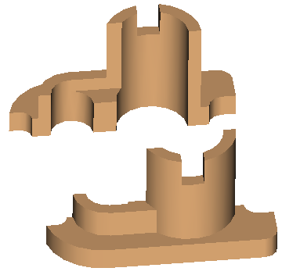
切割、叠加式组合体四: 由俯、侧视图，画主视图。
分析

Slide 36
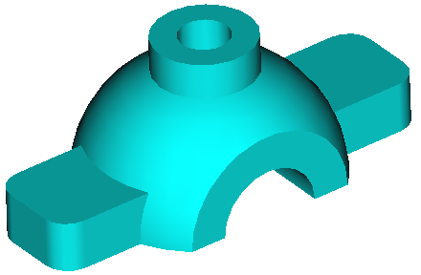
切割、叠加式组合体五：补画视图中的漏线

Slide 37
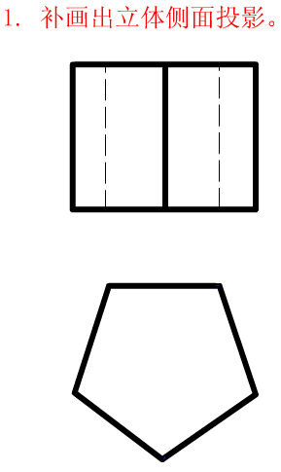
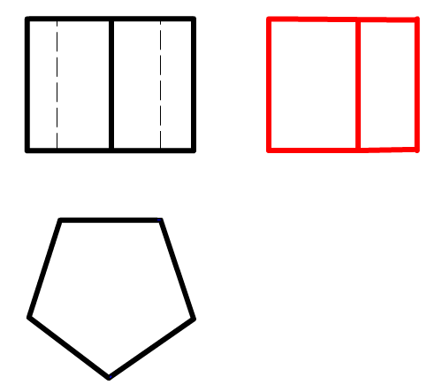

Slide 38
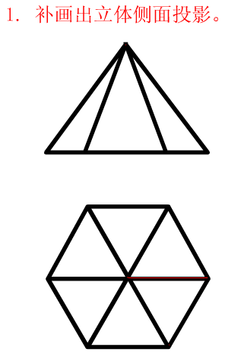
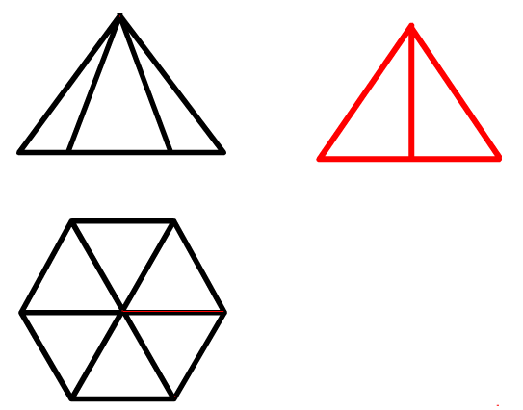

Slide 39
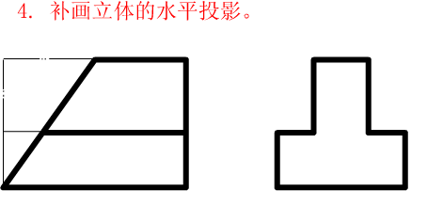
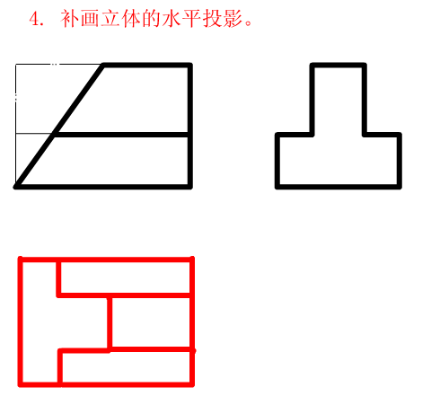

Slide 40
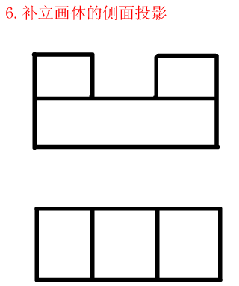
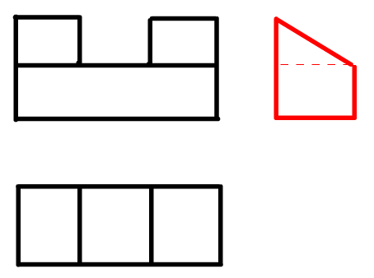

Slide 41
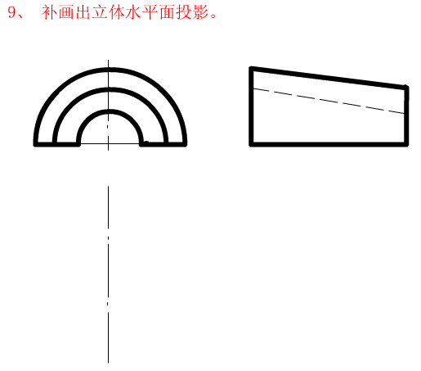

Slide 42
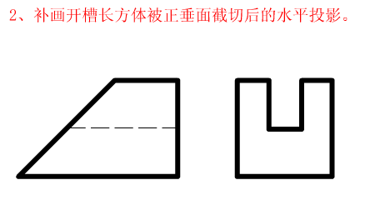
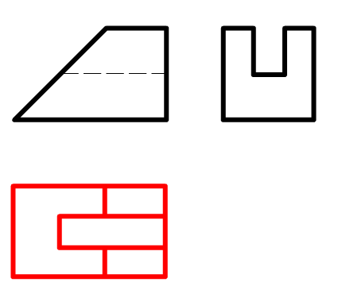

Slide 43
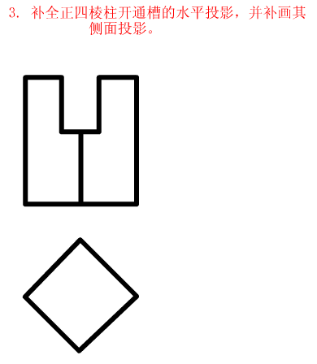
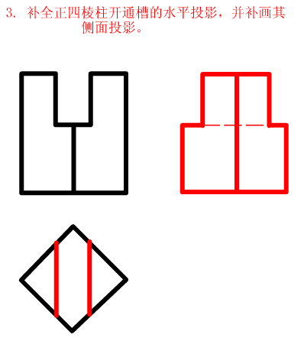

Slide 44
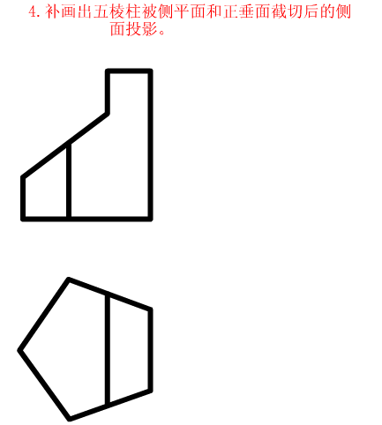
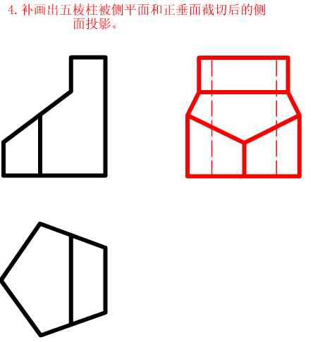

Slide 45
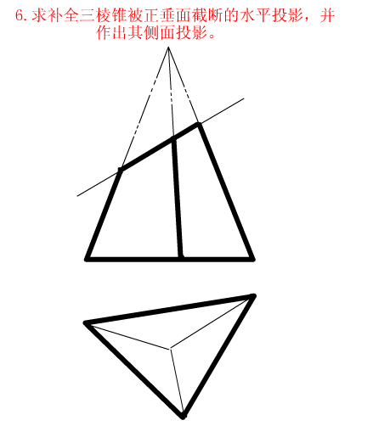
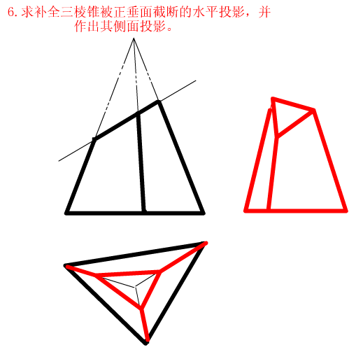

Slide 46
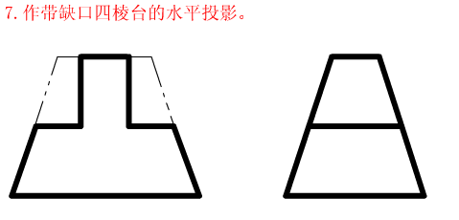
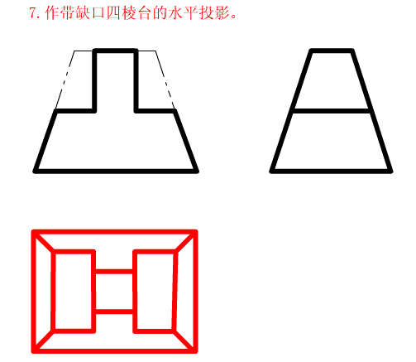

Slide 47
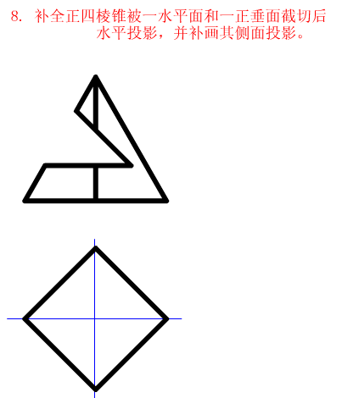
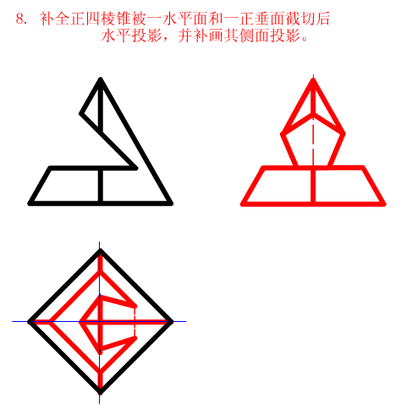

Slide 48
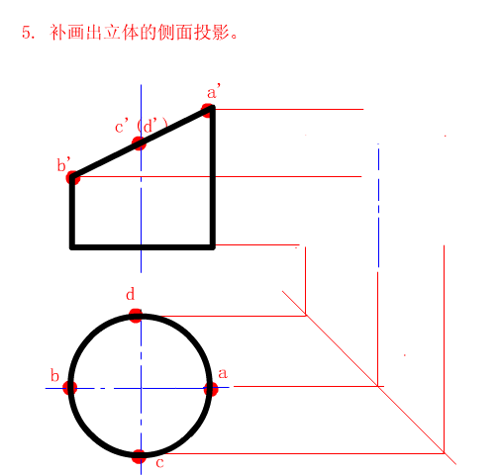
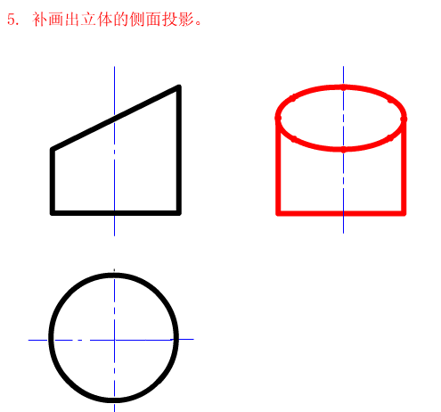

Slide 49
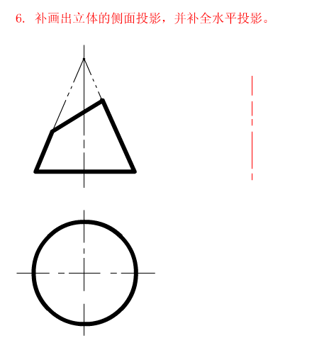
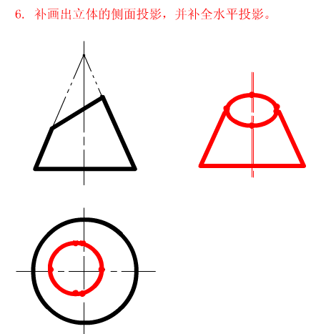

Slide 50
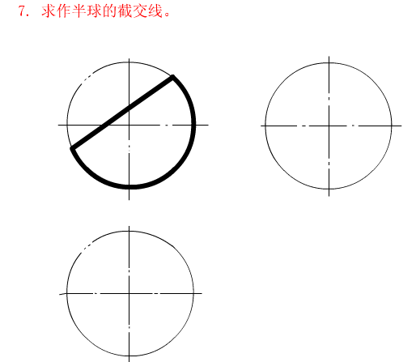
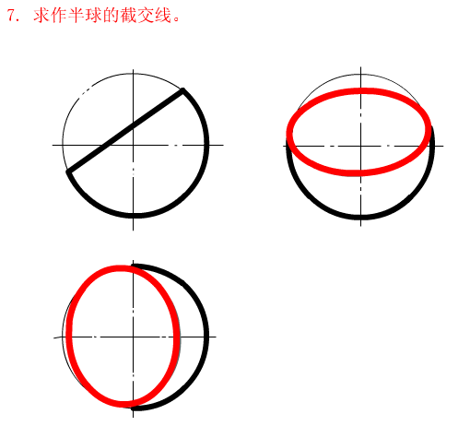

Slide 51
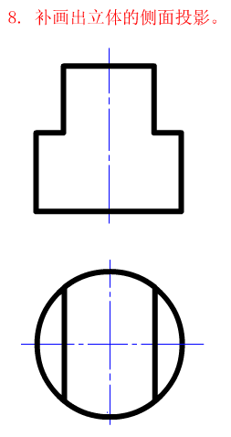
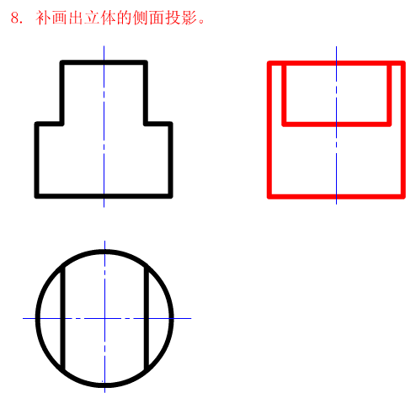

Slide 52
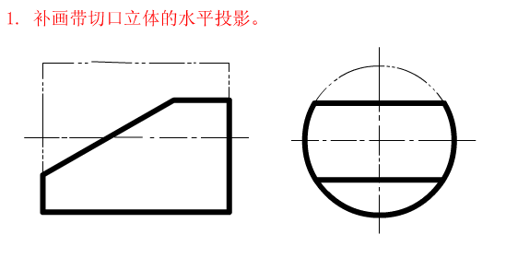
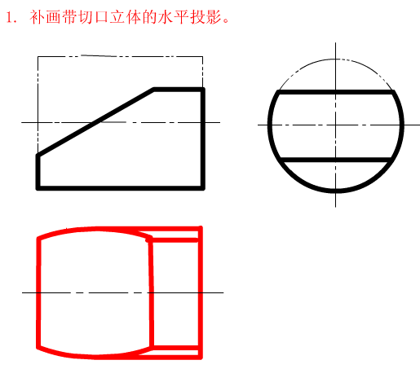

Slide 53
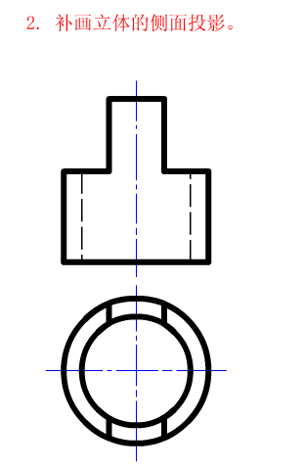
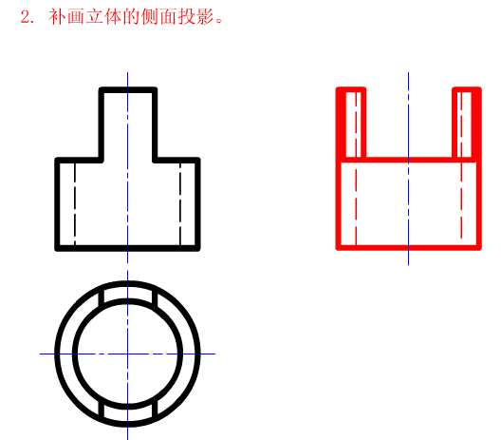

Slide 54
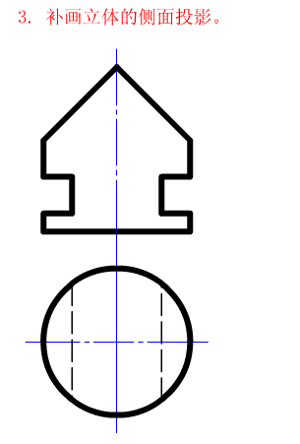
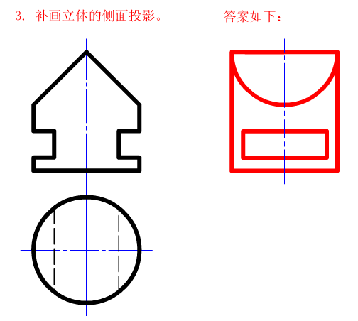

Slide 55
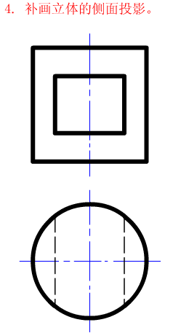
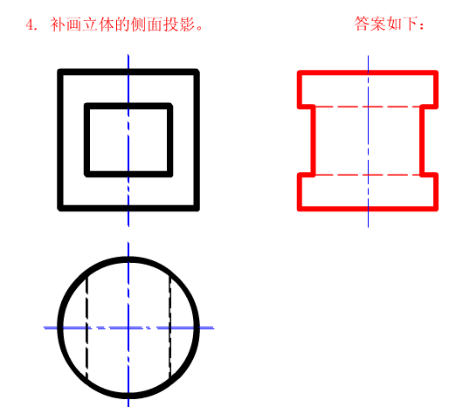

Slide 56
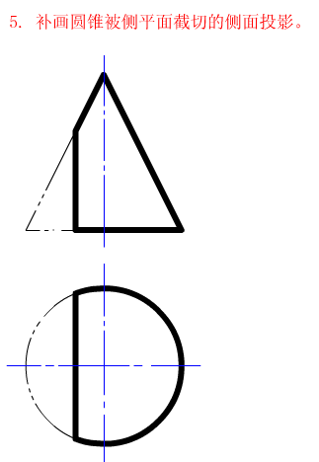
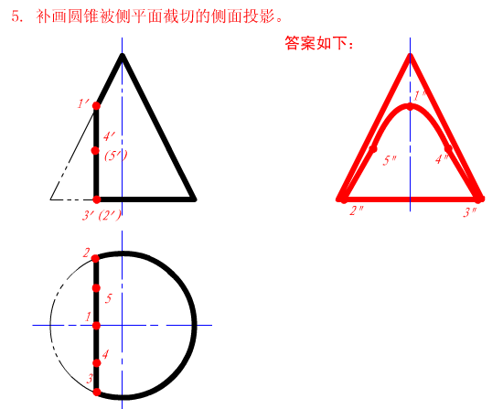

Slide 57
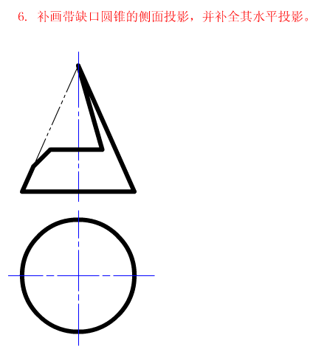
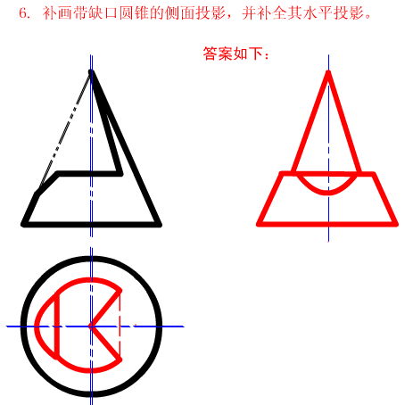

Slide 58
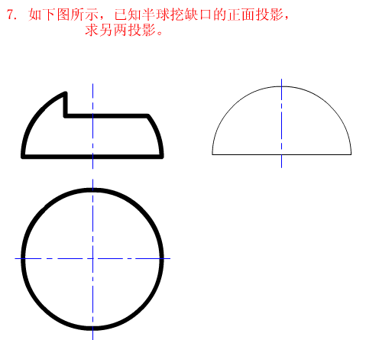
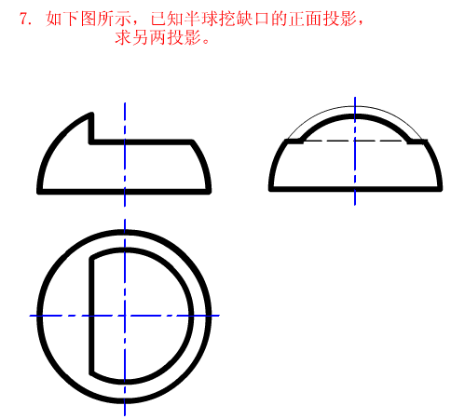

Slide 59
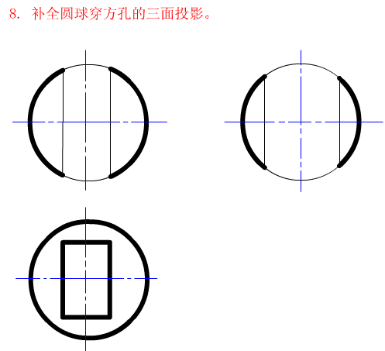
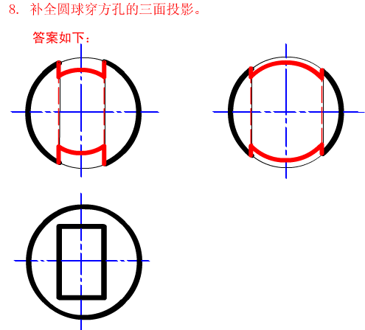

Slide 60
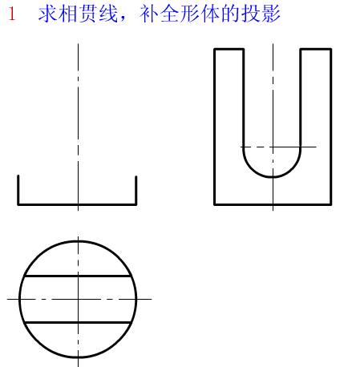
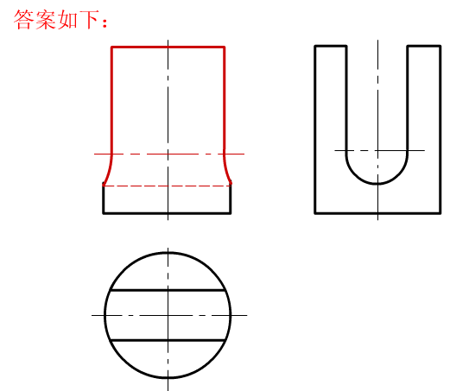

Slide 61



Slide 62



Slide 63



Slide 64



Slide 65



Slide 66



Slide 67



Slide 68



Slide 69



Slide 70



Slide 71



Slide 72



Slide 73



Slide 74



Slide 75



Slide 76



Slide 77



Slide 78



Slide 79



Slide 80



Slide 81



Slide 82



Slide 83



Slide 84



Slide 85



Slide 86



Slide 87



Slide 88



Slide 89



Slide 90



Slide 91



Slide 92



Slide 93



Slide 94



Slide 95



Slide 96



Slide 97



Slide 98



Slide 99



Slide 100



Slide 101



Slide 102



Slide 103



Slide 104



Slide 105



Slide 106



Slide 107



Slide 108



Slide 109



Slide 110



Slide 111



Slide 112



Slide 113



Slide 114


C

Slide 115


b
bc

Slide 116


b
a

